Slide 1
정보 전달 | ●
의사 결정
업무 전달
협조 요청
기초 로드맵 : 논리 설계
보고일
2021. 09. 10
솔루션1팀
변승현

Slide 2
목차
1. 서론 수 체계와 변환
2. 부울 대수
3. 카노맵
4. 퀸 - 맥클러스키 방법
5. 다단 게이트 회로, NAND, NOR 게이트
6. 조합회로설계와 시뮬레이션
7. 멀티플렉서, 디코더, 프로그래머블 논리소자
8. VHDL 소개
9. 래치와 플립플롭

Slide 3
서론 수 체계와 변환
- 이진수
: 컴퓨터는 이진 값으로 표현된 정보만 저장
: 컴퓨터에서는 한 비트가 0과 1을 나타냄
: N 비트는 최대 2N개의 경우들을 표현
- 십진수
: 열 개의 숫자(0에서 9)를 이용하여 값을 표현
: 십진수의 각 자리에는 자릿값 존재
- 십육진수
: 기수 16인 수 체계
: 0, …, 9, A(10), B(11), C(12), D(13), E(14), F(15)
- R 진법 체계
: 숫자의 자릿수와 관련이 있는 표기법으로 각 자리의 숫자에 자릿수에 비례하는 가중치가 부여
: 0 ~ R-1의 숫자를 사용
: R> 10인 경우, 수를 표기하기 위해 알파벳을 사용
- division method
: 10진수 숫자가 1 이상일 때 사용
: 10진수 숫자를 R로 계속 나누며 나머지를 추출하는 방식
: 나머지가 R 진법의 각 자리에 놓일 숫자
: 가장 오른쪽부터 추출되므로 나머지를 오른쪽에서 왼쪽으로 쓰기
- multiplying method의 경우
: 10진수 숫자가 1 이하일 때 사용
: 10진수 숫자를 R로 계속 곱하면서 소수점 왼쪽의 정수를 추출하는 방식
: 소수점 왼쪽 정수를 추출하면서 1 이하 소수에 계속 R을 곱하면 되는 데 무한순환소수의 경우 끝나지 않으므로 필요한 만큼 추출해서 사용
: 숫자는 왼쪽에서 오른쪽으로 쓰기

Slide 4
부울 대수
- 부울대수
: 어떤 명제의 참과 거짓을 이진수 1과 0에 대응시켜서 명제와 명제간의 관계를 수학적으로 표현
: 논리의 명제의 격자와 같은 성질을 갖는 격자
- 교환 법칙
: `위치`를 달리하여도 그 결과가 같다는 법칙
- 결합 법칙
: `순서`를 달리하여도 그 결과가 같다는 법칙
- 분배 법칙
: 한 연산에 대해 다른 연산을 `분배`하여도 성립한다는 법칙
- 항등 법칙 (Operations with 0 and 1)
: 0과의 곱은 0, 0과의 합은 자기자신(항등원)
: 1과의 곱은 자기자신(단위원), 1과의 합은 1
- 드모르간 법칙
: 논리식 전체를 반전시키면, `개별 변수의 반전 및 연산자의 뒤바뀜이 함께 일어남`
- 최소항과 최대항 전개
: 최소항은 결과값이 1인 것만 뽑아내서 곱의 형태로 표현 // 양논리
: 최대항은 결과값이 0인 것만 뽑아내서 합의 형태로 표현 // 음논리
: 각 변수가 그대로 또는 보수 형태로 한번씩만 나타나야 함
- 비완전 명세함수와 무관항
: 어떤 조합이 결과에는 나타나지 않는 것
: 나타나지 않는 항들을 무관항이라고 하며 X라고 표시
: 진리표에서 X로 표시한 무관항들은 부울식으로 변환할 때 0 값을 가지든 1 값을 가지던 상관 없음
: 어떤 값을 할당했을 때 가장 간략한 부울식이 나오는지 확인해서 가장 간략한 부울식을 사용

Slide 5
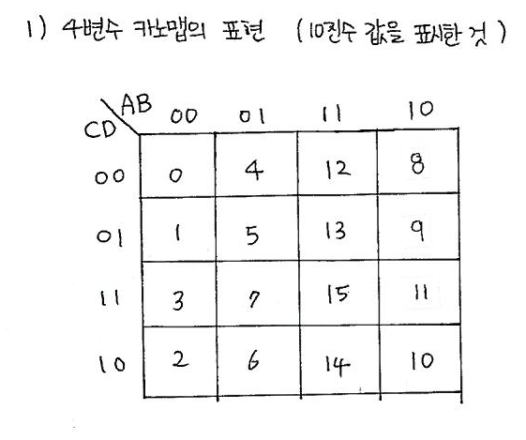
카노맵
- 카노맵
: AND와 OR 게이트로 이뤄진 2단 회로를 최소비용으로 구현
: 1이 나오는 경우 최소합맙 추림, 입력값 식으로 표현
: 이웃을 1의 지수 승으로 묶음
: 바로 이웃한 항끼리 묶음
: 반드시 사각형 형태, 가능한 크게 묶음
- 변수 3개
: 왼쪽 측면 00, 01, 11, 10 순서
: 여러 방법으로 묶는 법 가능(위아래, 좌우옆 연결)
: 2의 배수로 묶고, 가능한 크게 묶는 것 중요
- 변수 4개
: 왼쪽 오른쪽 모두 00, 01, 11, 10 순서
: 무관항도 가능한 크게 묶음
- 변수 5개
: 퀸-맥클러스키 방법 사용

Slide 6
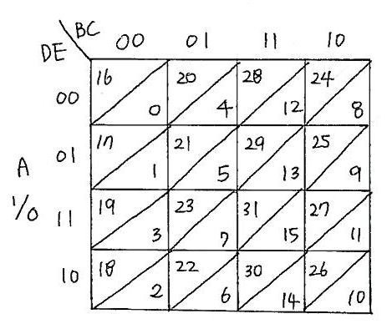
퀸 - 맥클러스키 방법
- 퀸-맥클러스키 방법 사용
: 최소 논리곱의 합을 얻기 위하여 최소 전개를 간략화
: XY + XY` = X정리를 이용하여 많은 문자를 소거하고 그 결과 항 주항
: 주 항들이 함께 OR될때 간략화되는 함수와 같으면서 최소 문자의 개수를 갖는 주항들의 최소 집합을 선택하기 위하여 주항 차트를 사용
- 주항의 결정
: 최소항의 합 필요
: 모든 주항을 구하기 위해서는 최소항의 모든 가능한 쌍을 비교
: 비교 횟수를 줄이기 위해서는 각 항에서 1의 개수에 따라 2진수 최소항들을 그룹으로 분류
: 이웃한 그룹의 항들만 비교
: 1개 차이나는 걸로 비교해서 차이나는 것만 '-' 표시
: 중복 항은 제거하고 열3에서 두 그룹의 항들을 비교
- 주항차트
: 주항의 최소 집합을 얻기 위해 주항차트를 사용
: 어떤 최소항이 단지 하나의 주항에 의해 포함될 때 사용되는 주항이며 최소 논리곱의 합에서 반드시 포함
: 어떤 열이 단지 하나의 X만 가질 때 그에 해당되는 행은 필수 주항

Slide 7
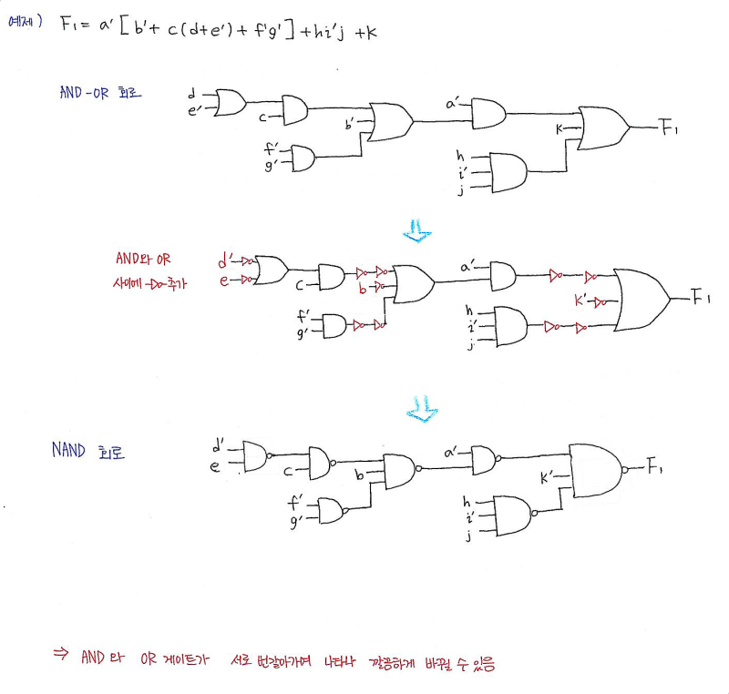
다단 게이트 회로, NAND, NOR 게이트
- 다단 게이트 회로 (AND와 OR 게이트)
: 다단 게이트는 2단 이상의 회로
: 단수
회로 입력과 출력 사이에 직렬로 연결된 게이트의 최대 수(NOT 게이트는 제외)
: 입력에는 모든 변수와 그 변수의 보수가 회로 입력으로 활용가능
: AND와 OR 게이트의 2단 이상의 회로 종류
AND-OR (곱의 합식) 회로에서 논리곱의 합식을 인수분해하면 단 수를 증가
OR-AND (합의 곱식) 회로에서 논리합의 곱식에서 몇몇 항을 곱하면 단 수를 증가
Z 식을 3단회로 f' 에 대한 식이 n 단을 가지는 회로라면 f' 에 보수를 취하면 f 에 대한 n 단 식
- NAND 와 NOR 게이트
: NAND 게이트
AND-NOT 게이트
입력 중 하나만 0이면 출력은 1
: NOR 게이트
OR-NOT 게이트
입력 중 하나만 1이 있으면 출력은 0!
- NAND 와 NOR 게이트를 사용하여 2단회로 설계
: AND 와 OR 게이트로 구성된 2단 회로를 NAND 게이트 또는 NOR 게이트로 구성된 2단 회로로 바꿀 것
: 드모건 법칙을 사용
: 게이트가 바뀌면서 출력에 버블을 붙인것과 같음
: 인버터 두개를 넣어주면 원래 회로를 바꾸지 않기 때문에 아무런 문제가 없음
인버터 하나는 뒤의 회로의 출력에 붙임
나머비 하나는 앞의 회로의 입력에 붙임
붙은 인버터들 게이트가 바뀌면서 출력에 인버터를 붙인것과 같음
- 다단 NAND 와 NOR 게이트회로 설계
: 2단이상의 NAND 와 NOR 게이트 회로를 설계
: NAND 회로로 바꾸기 위해 인버터들을 추가

Slide 8
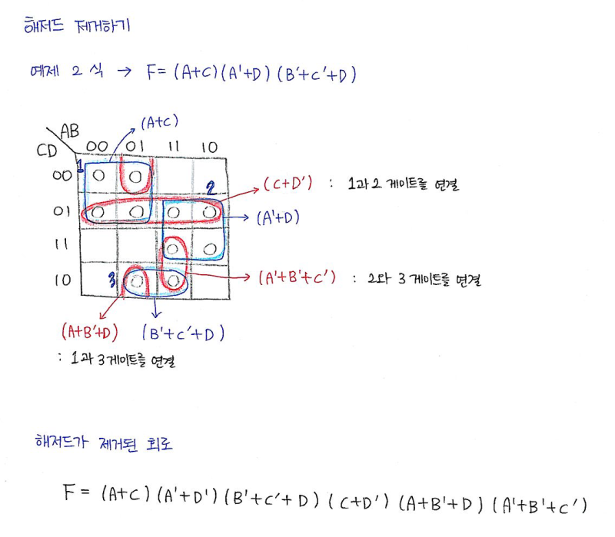
조합회로설계와 시뮬레이션
- 조합회로
: 메모리가 없고 출력 = f(입력) 인 회로
- 한정된 게이트 팬-인을 갖는 회로의 설계
: 팬-인 (Fan-in) // 게이트 입력 수
: 팬-아웃 (Fan-out) // 게이트 출력 수
: fan-in = 3
: NOR 게이트 이용
NOR 게이트로 변환하는 법
0을 이용하여 최소 논리곱의 합으로 표현 보수화
​
- 게이트 지연 (전파지연) 과 타이밍도 (시간 다이아그램)
: 게이트 지연
논리게이트 입력 변할 때, 출력 바로 변하지 않음
인버터 지나면 시간 지연 생길 수 있음
- 조합논리의 해저드
: 조합회로의 입력이 변할 때, 입력으로부터 출력까지 다른 경로가 다른 전파지연을 가져 일어나는 원치않는 스위치 과도 현상
: 정적 1-해저드
회로 축력 상수1 유지, 중간에 순차적으로 0으로 바뀜
각 게이트는 10ns 전파 지연 가짐
: 정적 0-해저드
회로 출력 상수0 유지, 중간에 순차적으로 1으로 바뀜
: 동적 해저드
값이 계속 바뀌는 경우
: 해저드를 제거 방법
여분 항 만듦 // 두개 나눠져 묶인 것 서로 연결

Slide 9
멀티플렉서, 디코더, 프로그래머블 논리소자
- 개요
: 소규모 집적회로
NAND, NOR, AND, OR, 인버터
: 중규모 집적회로
가산기, 멀티플렉서, 디코더, 레지스터, 카운터
: 대규모 집적회로
메모리, 마이크로프로세서
: 멀티플렉서, 디코더
회로를 만들 때 자주 쓰이는 기능들은 미리 만들어 쉽게 사용할 수 있도록 구성
- 멀티플렉서(MUX)
: 데이터 선택기 또는 MUX
: 여러개의 입력 중 하나를 선택하는 기능
: 2 to 1 MUX(= 2×1 MUX )
입력이 2개이고 출력이 1개인 MUX
A에 따라 입력을 선택해서 출력으로 보냄 // A를 선택선 또는 제어선
내용이 2가지이기 때문에 진리표도 간단 논리식도 아주 간단
: 4 to 1 MUX
입력이 4개, 출력이 1개인 MUX
제어선이 2개
: 3 상태 버퍼(3 state Buffer)
신호를 증폭시키기 위해 사용
제어선 B가 1이면 입력 그대로 전달, 제어선 B가 0이면 입력 전달
출력이 Z == 제어선 B가 0 == 입력 전달 안된 상태
- 디코더
: 코드변환기 역할
2진수 코드 입력에 해당하는 10진수를 출력
: 최소항 생성기 역할
n개의 입력 변수에 대해 2n개의 최소항을 생성
: 3 to 8 line Decoder
3개의 입력과 23개의 최소항을 갖는 디코더
- 인코더
: 디코더의 반대
: 시에 하나 이상의 입력이 1이면 제일 오른쪽에 있는 1에 대해 출력
: 제일 오른쪽에 있는 1에 대한 값을 우선순위로 출력
- 읽기전용 메모리(ROM)
: 저장된 데이터를 바꿀 수 없고 데이터를 저장해 그 데이터를 읽어내는 읽기 기능만 가능한 회로
- 프로그래머블 논리소자
: 다양한 논리 함수를 제공하도록 프로그램 가능 디지털 집적회로
: 프로그래머블 로직어레이(PLA)
디코더에서 아예 처음부터 출력에 필요한 곱항들만 생성
필요한 곱항만 디코더에서 출력해서 각각 함수가 필요한 항들만 뽑아 사용
: 프로그래머블 어레이로직(PAL)
AND 배열만 프로그램이 가능하고 OR 배열은 고정되어있는 형태
필요한 것들만 뽑아 AND 시키는게 PAL 을 이용하여 만드는 것

Slide 10
VHDL
- VHDL(VHSIC Hardware Description Language)
: 디지털 회로 및 혼합 신호(mixed-signal, 아날로그 신호 포함)를 표현하는 하드웨어 기술 언어
: FPGA나 집적회로 등의 전자공학 회로를 처리하는 설계 자동화에 사용
- Entity
: 설계할 디지털 회로를 블랙박스로 놓았을 때 최외각에서 보이는 모양을 기술하는 것
: 논리회로 내부가 어떻게 생겼는지에는 관심이 없고 오직 그 외부에 어떤 것이 보이는가만 중요
: 설계하고자 하는 디지털 회로의 블록의 이름 즉 Entity 이름과 외부와의 인터페이스인 Port를 표시
- Entity 설계
: 컴포넌트라고 정의할 수 있는 블록으로 나누어 설계
: 컴포넌트는 설계 Entity의 오브젝트를 참조
: 일반적으로 별도의 파일로 나누어 시뮬레이션과 합성 툴에서 각각 독립적으로 컴파일
: 2000 ~ 5000 Gate 정도일 때 CPU의 부하가 과도하게 걸리지 않으면서도 상당히 최적화된 결과를 제공하는 것으로 알려짐
- 주석문(Comments)
: VHDL의 가독성(읽고, 이해하기 쉬운 정도)을 증가
: 이식성 좋게 위해서 가능한 한 많은 설명문 삽입
- Architecture
: 실질적인 내부 동작 또는 부품간의 연결 구조를 기술
: Entity와 Architecture의 결합 정의(Configuration)
하나의 Entity에 여러 개의 Architecture를 설계해놓고 최종적으로 하나의 Architecture를 선택하여 Entity와 짝으로 선언
: 출력 및 신호의 변화가 클록 변화에 의해 야기되는 경우에는 내부 조합회로의 입력신호를 감지리스트에 명시할 필요 없음
: 조합회로 만으로 구성된 process 문에서는 모든 입력신호는 반드시 감지리스트에 명시

Slide 11
래치와 플립플롭
- 개요
: 순서회로는 메모리 소자가 있어 내가 가지고 있는 값과 입력으로 들어온 입력값 두개에 대해 출력이 결정
: 조합회로에 기억소자를 연결하면 '순서회로'
- 래치
: 클럭 입력 가지지 않는 기억 소자
: SR래치, D래치
- 플립플롭
: 클럭 입력 가지는 기억 소자
: 입력에 반응, 출력 상태 변경
: 에지트리거 D 플립플롭, S-R 플립플롭, T 플립플롭
- 귀환(Feedback)
: 게이트의 출력이 회로 내 다른 게이트의 입력으로 다시 연결되는 것
- 셋-리셋 래치(Set-Reset Latch
: NOR 게이트를 이용(메인)
: NAND 게이트를 이용(서브)
: NOR 게이트를 활용한 S-R 래치
입력R 이 연결된 게이트의 출력을 다시 입력S가 연결된 게이트의 입력으로 보냄
입력S 가 연결된 게이트의 출력을 다시 입력R 이 연결된 게이트의 입력으로 보냄 // Feedback
- 게이트형 D 래치
: SR래치 앞에 NAND게이트 존재
: 입력D와 SR래치 동작 제어 G입력 구성
: G=0 이면 S=R=0 따라서 Q가 이전값을 유지
: G=1 이면 Q=D
- 에지트리거 D 플립플롭
: 하강에지트리거
상승에지트리거에서 클럭에 버블을 붙인 것
: 상승에지 // 0에서 1로 바뀌는 구간
: 하강에지 // 1에서 0으로 바뀌는 구간
: 상승에지에서만 입력 값들 변함
- T 플립플롭
: 두 입력 하나로 묶기
: D플립플롭, XOR게이트 사용
: T=0 이면 Q+=Q
: T=1 이면 Q+=Q

Slide 12


FRTek Tower 7F, 11-25, Simin-daero 327beon-gil, Dongan-gu, Anyang-si, Gyeonggi-do, Korea
Phone : +82-10-3356-3398 Fax : +82-31-470-5199
https://swm.ai
Copyright ⓒ 2021 by SWM
SWM reserves all right of this document. No part of this document may be produced, stored in a retrieval system, or transmitted, in any form or by any means, electronic, mechanical, photocopying, recording or otherwise, without the prior written permission of SWM

